Slide 1



WELFARE
Powered by

Slide 2

In questa fase iniziale, è necessario inserire il proprio codice fiscale.
Se i dati dell'utente risultano già registrati, il sistema proporrà un wizard con i campi precompilati.

Slide 3
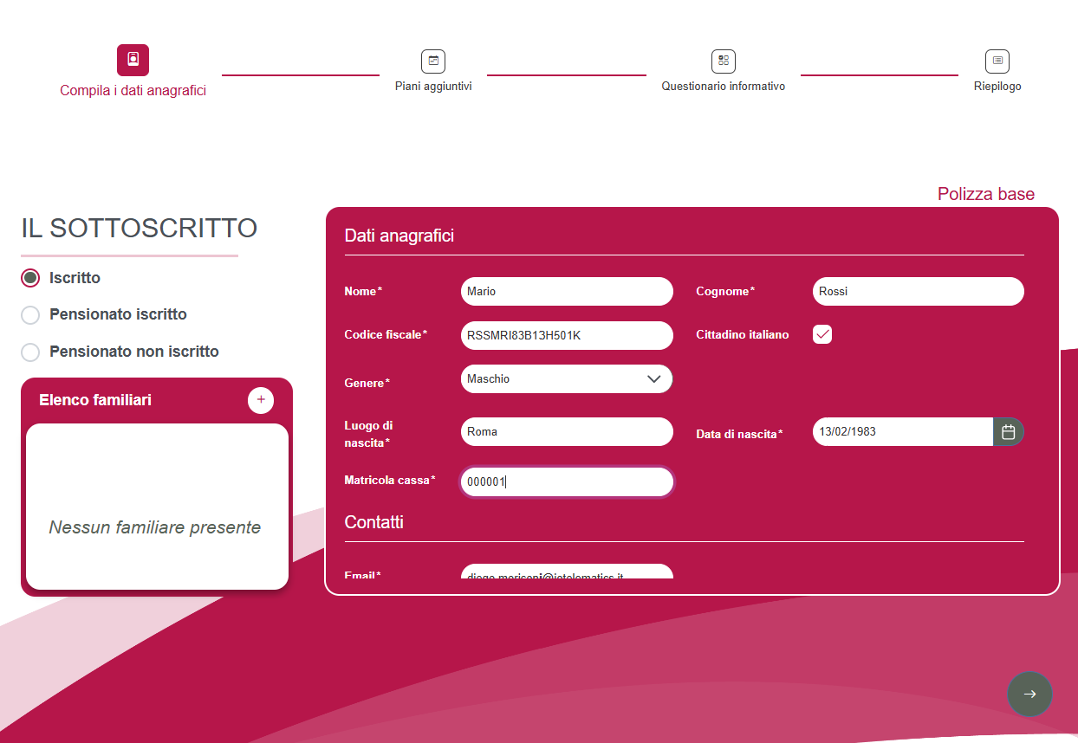
Se il codice fiscale non risulta censito, è necessario compilare tutti i campi obbligatori contrassegnati con un asterisco (*).
Successivamente, è possibile aggiungere i familiari appartenenti al nucleo familiare, assicurandosi che siano fiscalmente a carico.
In basso a sinistra verrà mostrato il premio, che si aggiornerà automaticamente in base alle scelte effettuate.
Per proseguire, cliccare sulla freccia in basso a destra.

Slide 4
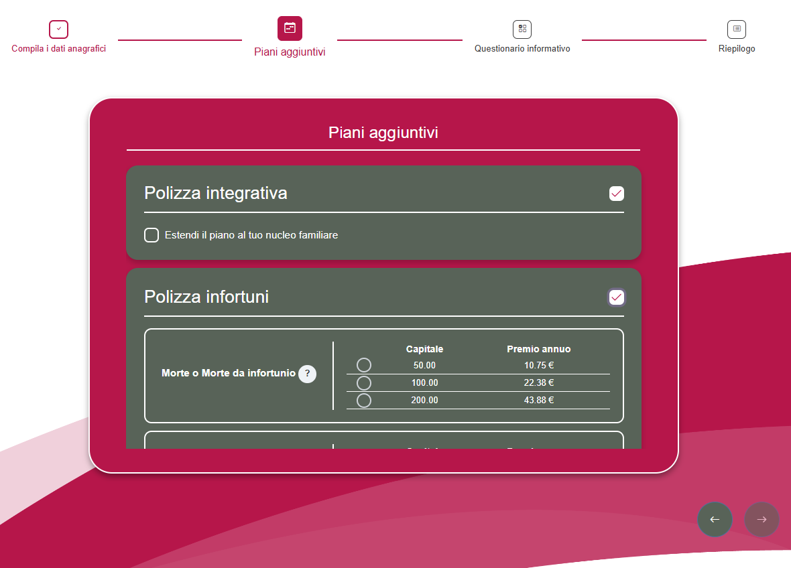
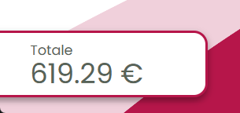
Nel secondo step del wizard è possibile selezionare i piani aggiuntivi.
Solo il piano integrativo può essere esteso al nucleo familiare precedentemente creato.
Nella polizza infortuni, ogni garanzia è associata a un massimale, che determina un premio annuo.
Il prezzo si aggiorna automaticamente in base alle selezioni effettuate.

Slide 5
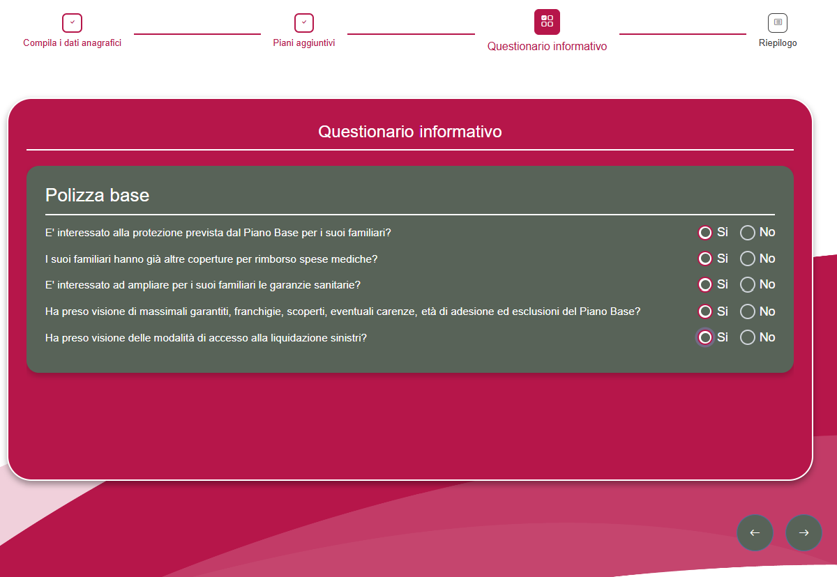
Si procede con la compilazione del questionario informativo.
Se, nel passaggio precedente, erano stati selezionati anche gli altri due piani, questi verranno automaticamente visualizzati.

Slide 6
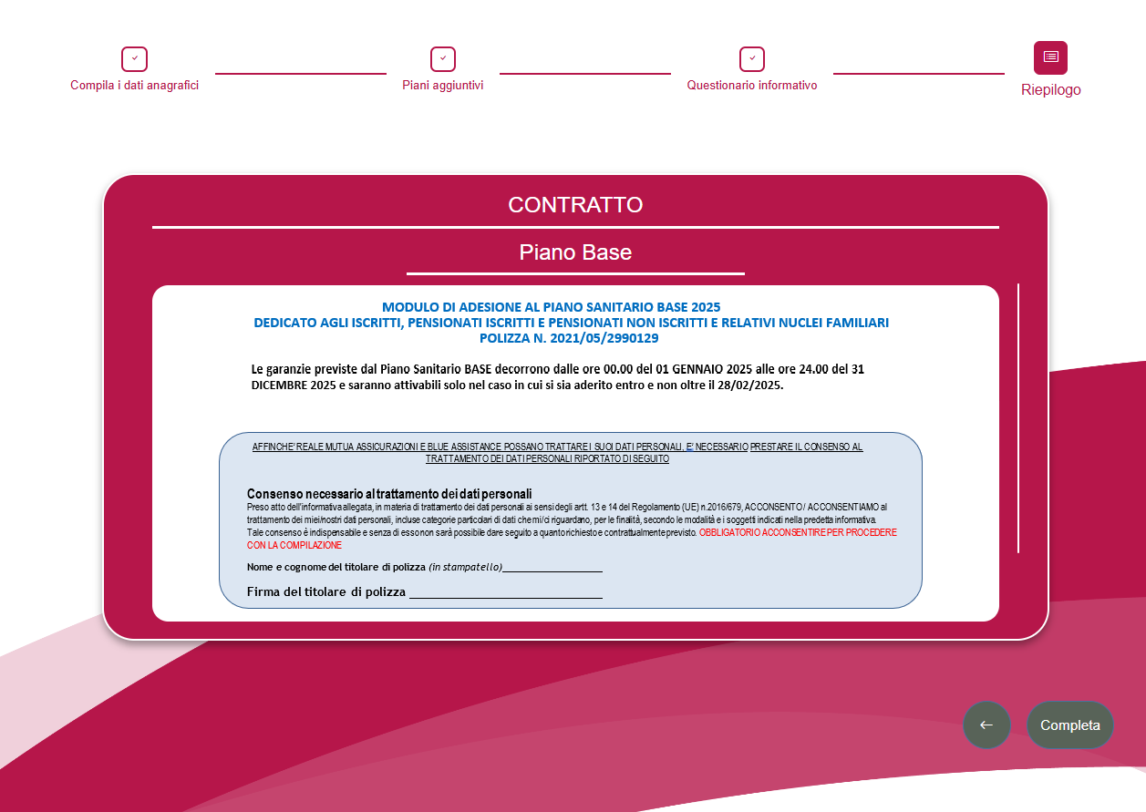
Nell'ultimo passaggio verrà mostrato un riepilogo dei dati inseriti, insieme alle opzioni selezionate nelle sezioni precedenti.
Sarà inoltre disponibile la bozza del contratto da firmare.

Slide 7
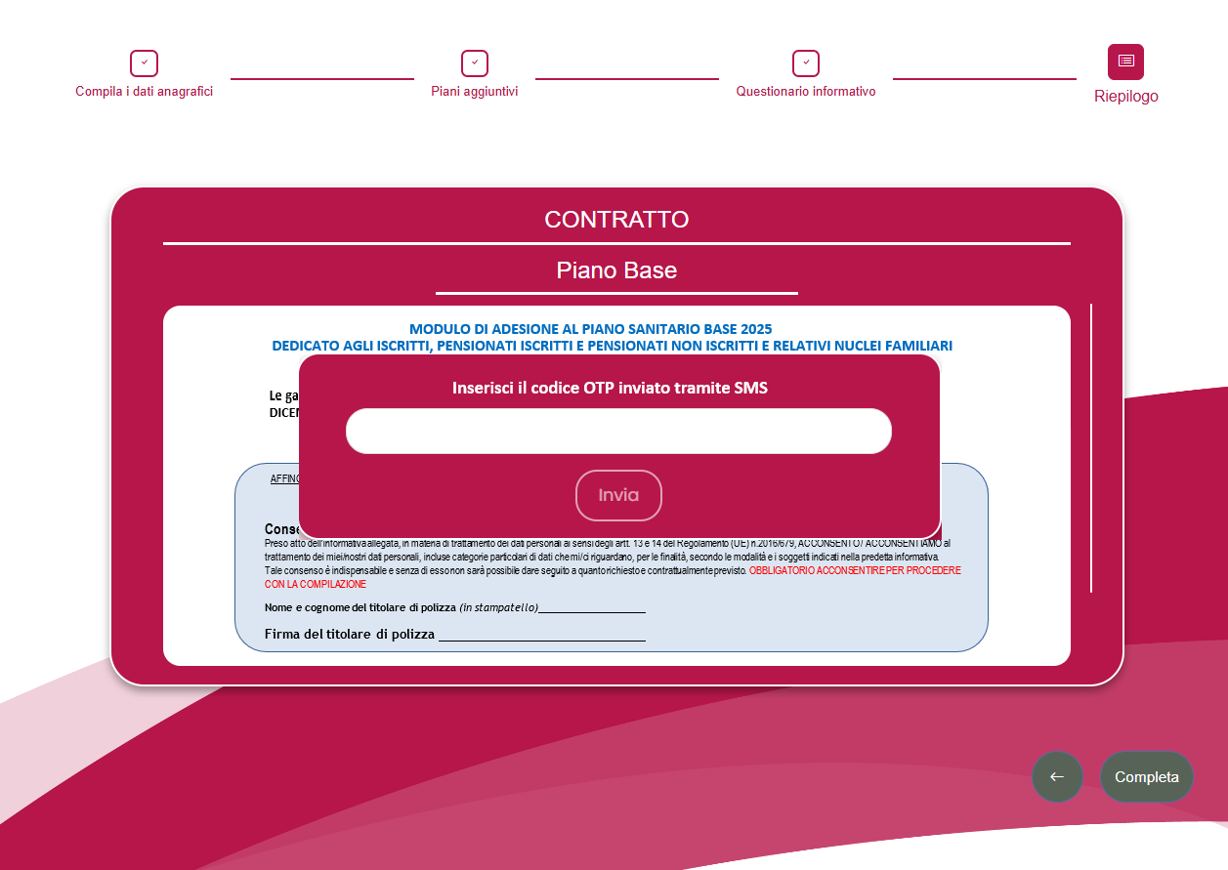
Nell'ultimo step, dopo aver visualizzato e accettato le condizioni, sarà possibile procedere con la firma digitale.
A tal fine, verrà inviato un SMS al numero di cellulare fornito, contenente un codice OTP da inserire nell'apposito box.
Confermando questa operazione, riceverete all’indirizzo e-mail fornito tutta la documentazione firmata digitalmente, insieme ai materiali informativi e alle istruzioni dettagliate sulle modalità del bonifico necessario per attivare la polizza.

Slide 8
Powered by

